Slide 1



Production de rayonnement X par diffusion Compton Inverse sur l’installation ELSA
Binet,V. Le Flanchec, P. Balleyguier, J.-P. Nègre,
J.-F. Devaux, V. Jacob, A. Bayle, M. Millerioux, A. Chaleil
CEA – DAM – DIF
SFP – Journées Accélérateur Roscoff
3 – 6 Octobre 2017

Slide 2
Plan DE LA PRESENTATION
1) Introduction
2) Expérience à 30 MeV
3) Empilement des Photons
4) Perspectives

Slide 3
Plan DE LA PRESENTATION
1) Introduction
2) Empilement des Photons
3) Expérience à 30 MeV
4) Perspectives

Slide 4
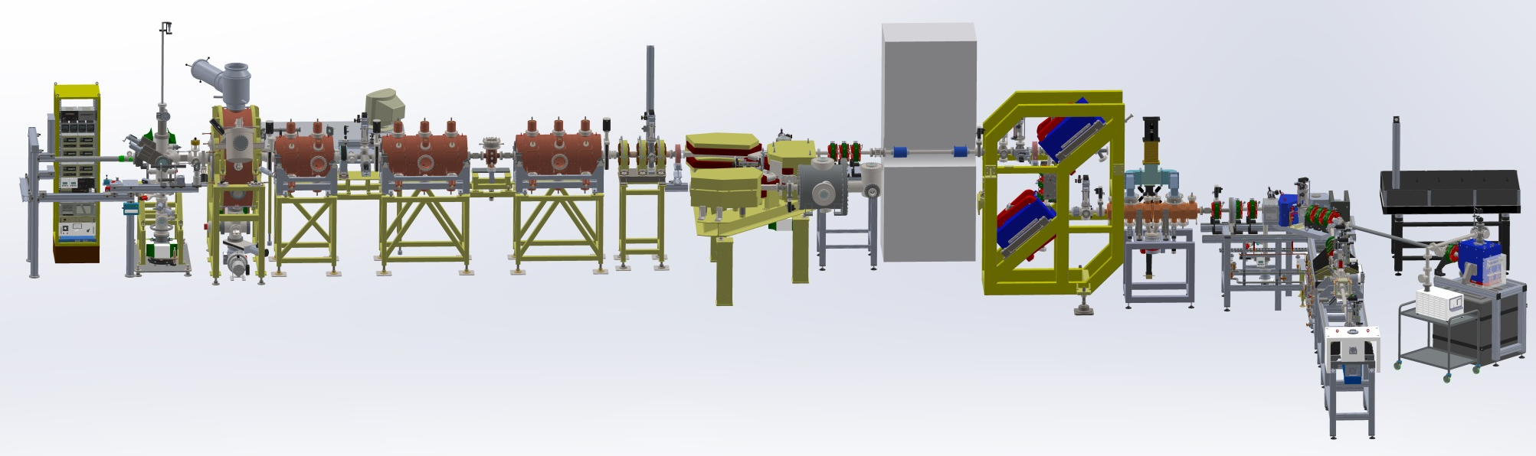
Introduction
L’accélérateur ELSA
Motivations :
  But : Caractérisation de détecteurs ultra-rapides
  Développement d’une source X (10 -100 keV) accordable et impulsionnelle
  Régime mono-coup
Photo-injecteur 3 MeV
Compresseur magnétique double Alpha
Section accélératrice 16 MeV
Zone d’interaction Compton
144 MHz
433 MHz

Slide 5
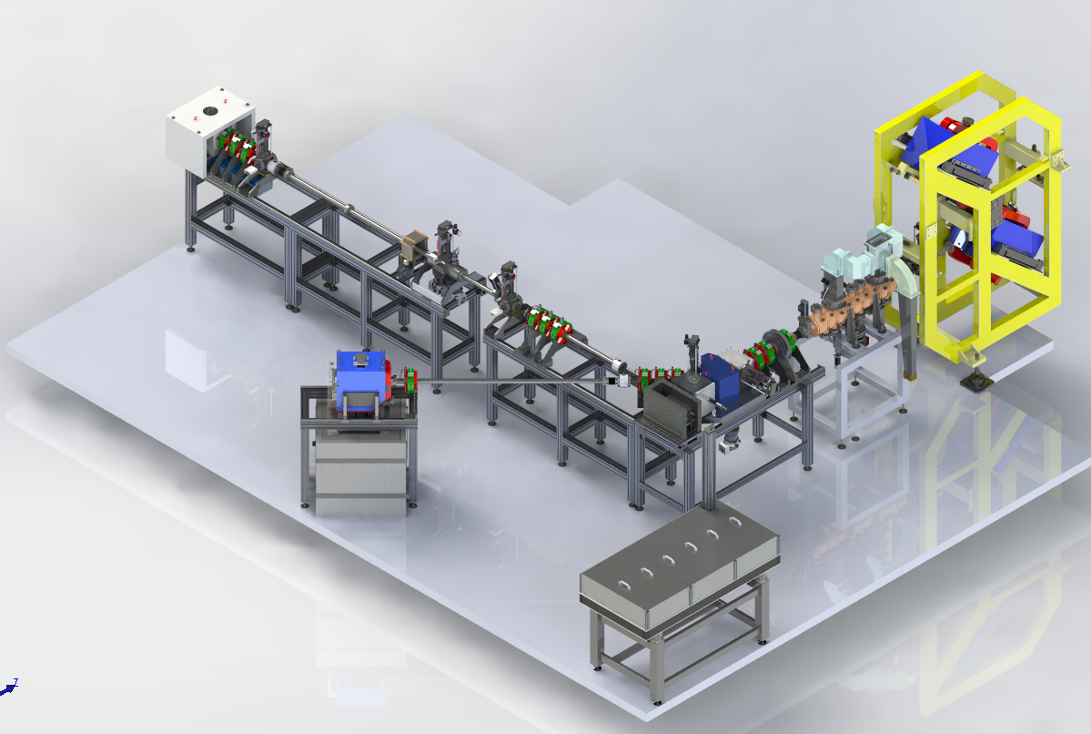
La ligne Compton
e-
Compresseur double-alpha
Ligne Compton
Cavité Post-accélératrice
Arrêt faisceau
Laser d’interaction Compton

Slide 6
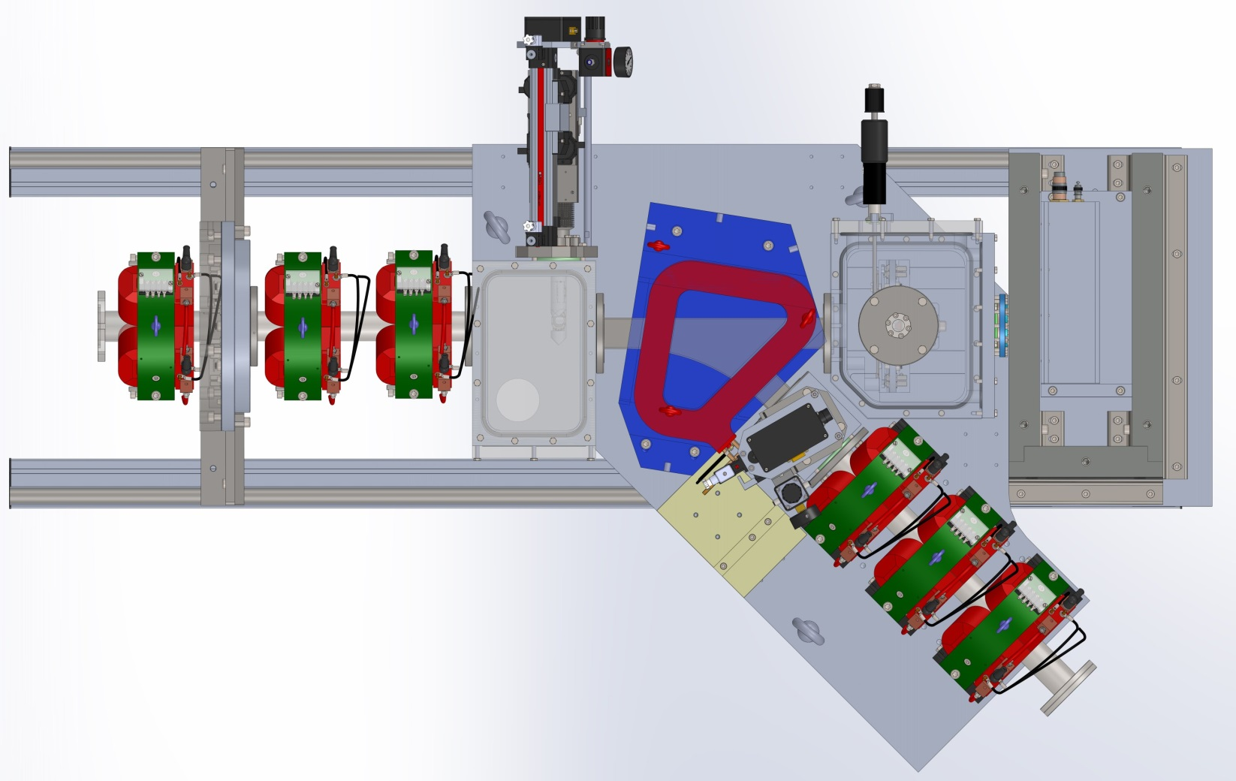
L’Espace Compton
SMILE Plateau 1
SMILE Plateau 2
Limite de vide fenêtre de Be 200 µm
Electrons
X Compton
Laser
Triplet de quadrupôles pour focalisation du faisceau d’électrons au point d’interaction
Point d’interaction
Electrons déviés vers arrêt faisceau

Slide 7
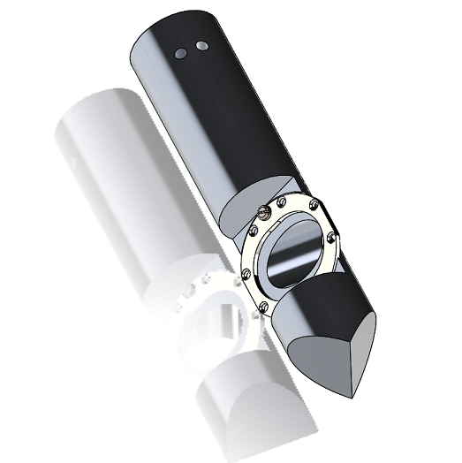
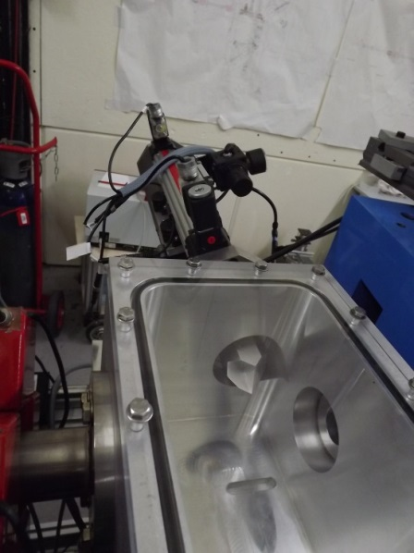
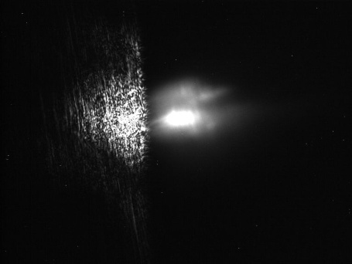
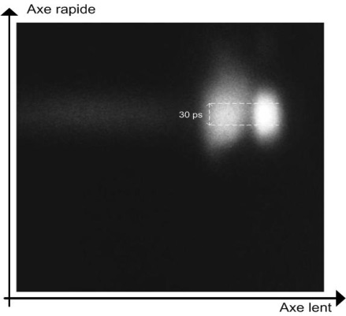
Les Diagnostiques
  Les diagnostics de recouvrement
                Recouvrement Spatial
  Caméra CCD
                Recouvrement Temporel
  Caméra à Balayage de Fente
Laser
Electrons
Rayonnements RTO et laser vers les cameras
Recouvrement des faisceaux
Spatialement
Temporellement
Axe vertical
Axe rapide
Électrons
Laser
Laser
Électrons
Axe horizontal

Slide 8
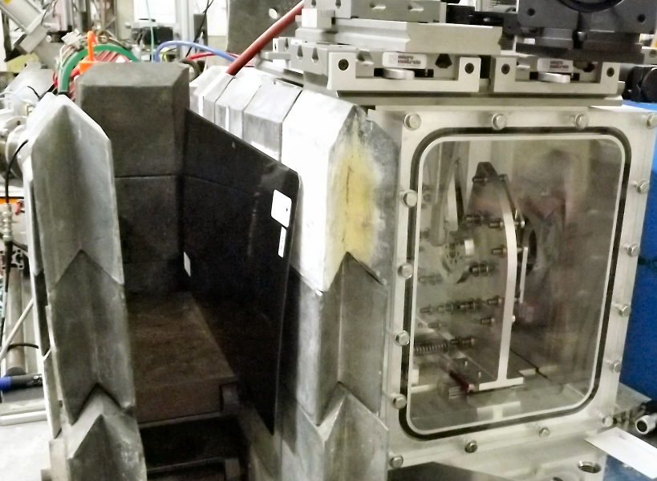
Les Diagnostiques
  La détection du rayonnement X
  Ecrans Radio-Luminescents à Mémoire (ERLM) derrière fenêtre de Béryllium de 200µm
    Mesure à lecture différée
ERLM
SMILE: Plateau 2

Slide 9
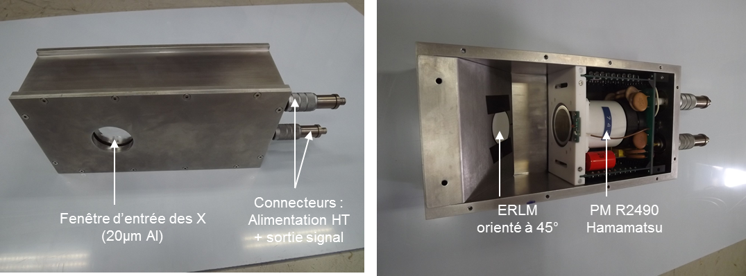
Les Diagnostiques
  La détection du rayonnement X
  Photomultiplicateur face à un ERLM orienté à 45° par rapport au faisceau d’X
    Mesure en temps réel

Slide 10
L’Espace Compton
SMILE Plateau 1
SMILE Plateau 2
Limite de vide fenêtre de Be 200 µm
Electrons
X Compton
Laser
Triplet de quadrupôles pour focalisation du faisceau d’électrons au point d’interaction
Point d’interaction
Electrons déviés vers arrêt faisceau

Slide 11
Plan DE LA PRESENTATION
1) Introduction
2) Expérience à 30 MeV
3) Empilement des Photons
4) Perspectives

Slide 12
Ligne Compton
Compresseur double-alpha
e-
Cavité Post-accélératrice
Arrêt faisceau
Laser d’interaction Compton

Slide 13
18 MeV vs 30 Mev
Expériences (λ=532 nm) | 17,7 MeV sans SMILE | 30 MeV sans SMILE
Energie des photons Compton (keV) | 12 | 33
Demi-angle du cône (mrad) | 10 | 10
Durée de la µ-impulsion (ps) | 34 | 25
Flux crête (ph/s) | 9,4 10¹¹ | 1,3 10¹²
Eclairement crête (ph/s/cm²) | 4,7 10¹³ | 6,5 10¹³
Brillance crête (ph/s/mm²/mrad²/10%BW) | 3.9 10¹¹ | 6,6 10¹¹
À 30 MeV
Durée macro environ 5 µs
Limite 30 MeV (bruit)

Slide 14
Plan DE LA PRESENTATION
1) Introduction
2) Expérience à 30 MeV
3) Empilement des Photons
4) Perspectives

Slide 15
Dispositif d’empilement de photons
But
  Multiplier le nombre de photons laser disponibles pour l’interaction
  S’affranchir de la limitation induite par les optiques
  Compatible avec le mode répétitif et le mode mono-coup de la source
Principe de fonctionnement
  Empilement d’impulsions laser successives (144,4 MHz) par repliement du trajet optique
  Mono-coup : 8 impulsions lasers au point d’interaction, synchrones avec l’arrivée du paquet d’électrons
  Nombre de photons X multiplié par le nombre d’allers-retours dans le système
Système Multipassage pour l’Interaction Laser Electrons

Slide 16
Dimension du SMILE
Faisceau laser (532nm) : 50 µm rms; cône 10 mrad
Faisceau d’électrons: 50 à 100 µm rms, cône 23 mrad
  17 MeV : 100 µm rms,
  30 MeV : 50 µm rms
Faisceau d’X:
  17 MeV : Cône 29 mrad
  30 MeV : Cône 13,6 mrad

Slide 17
L’Espace Compton
SMILE Plateau 1
SMILE Plateau 2
Limite de vide fenêtre de Be 200 µm
Electrons
X Compton
Laser
Triplet de quadrupôles pour focalisation du faisceau d’électrons au point d’interaction
Point d’interaction
Electrons déviés vers arrêt faisceau

Slide 18
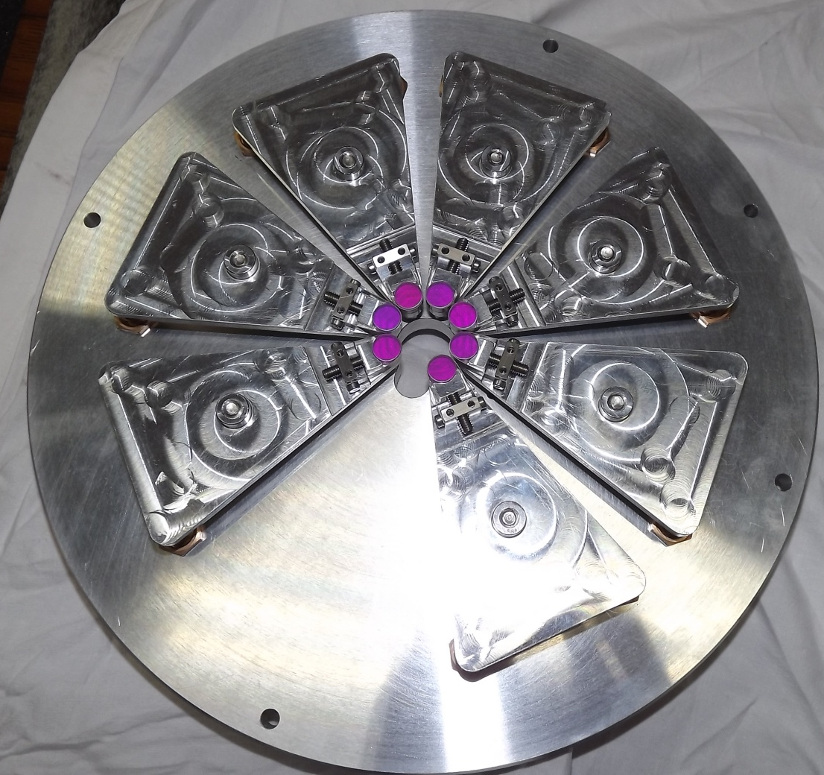
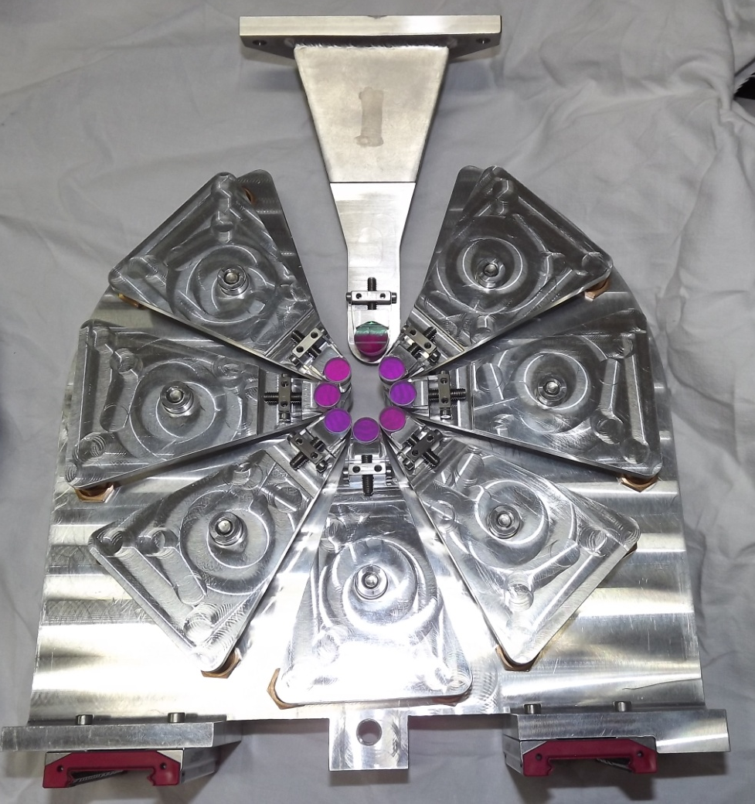
Dimension du smile
  Précision du réglage : Réglages déportés
  Passage faisceau Φ=22 mm
Miroir d’injection laser
Vis de réglages déportées
Miroir sphérique (Φ=9 mm)

Slide 19
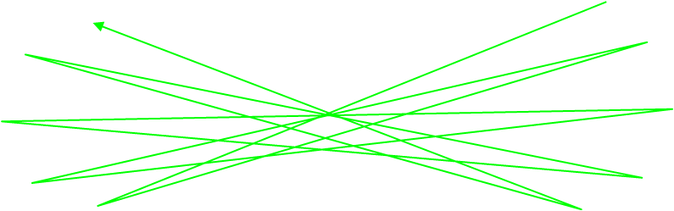
Optimisation de la source par empilement de photons
…
Principe de fonctionnement
M₉
Entrée Laser
M₇
M₁₁
M₁₄
M₂
e-
P
M₅
M₁₂
M₁₃
M₄
M₃
M₁₀
M₆
M₁
Trajectoires concourantes
M₈
Plateau 2
Plateau 1
Trou de sortie
Miroirs orientables
Trajectoire des électrons
Laser
19

Slide 20
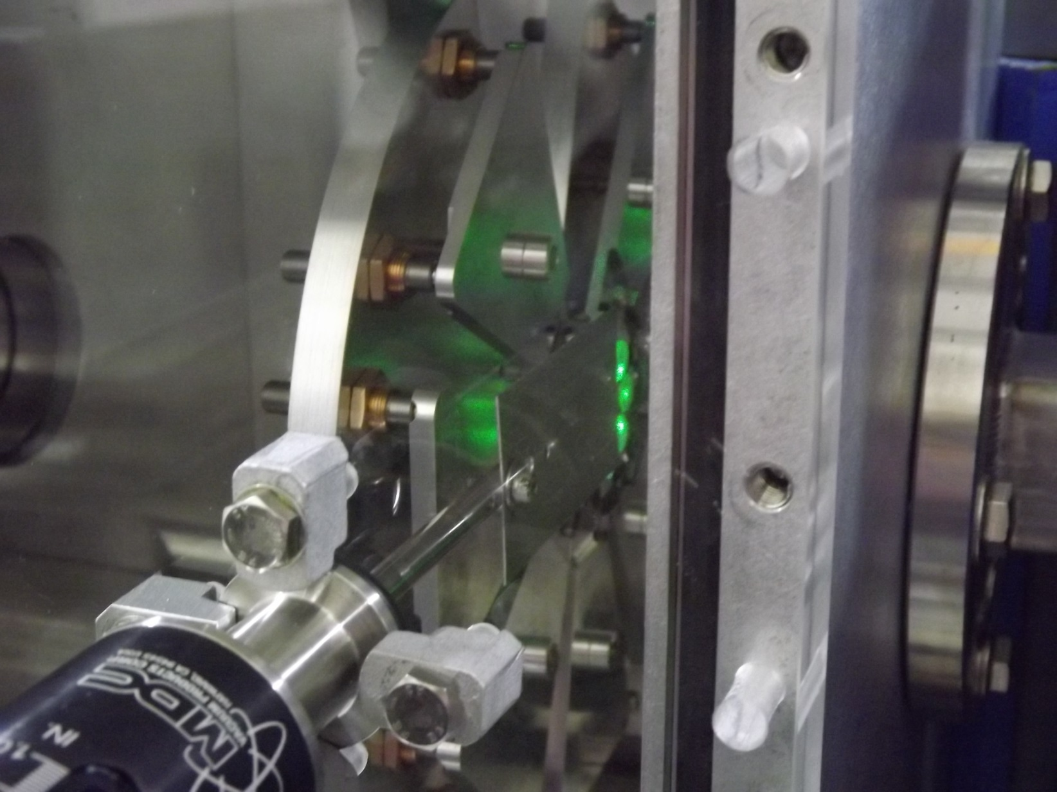
Le SMILE

Slide 21
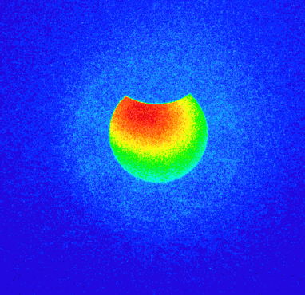
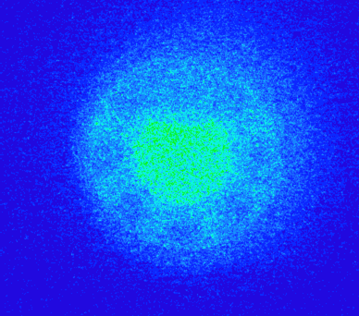
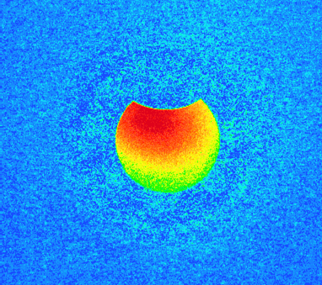
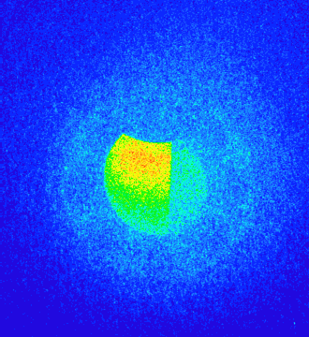
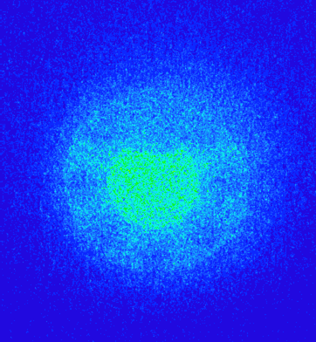
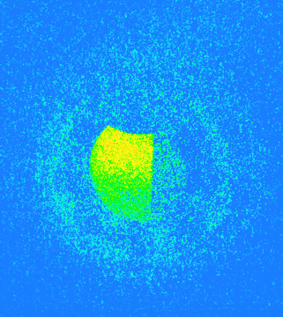
SMILE
Signal+bdf
bdf
Signal
183 PSL/mm²
15 PSL/mm²
168 PSL/mm²
Avec SMILE
5comp
45 PSL/mm²
13 PSL/mm²
32 PSL/mm²
Sans SMILE
6comp

Slide 22
Plan DE LA PRESENTATION
1) Introduction
2) Expérience à 30 MeV
3) Empilement des Photons
4) Perspectives

Slide 23
Perspectives
Fonctionnement avec nouveau laser PK
Passage à 1064 nm
Test détecteur du LAL
Augmentation du rendement de la source

Slide 24
Je Vous remercie de votre attention

